Slide 1
শুভেচ্ছা

Slide 2
শিক্ষক পরিচিতি
মোঃ এনামুল হক
প্রভাষক সমাজবিজ্ঞান
কাকনহাট কলেজ,গোদাগাড়ী,রাজশাহী।
Email- enamulbiroil@gmail.com

Slide 3
পাঠ পরিচিতি
শ্রেনীঃ- একাদশ-দ্বাদশ
বিষয়ঃ- সমাজবিজ্ঞান
অধ্যায়ঃ-দশম [বিচ্যুতিমূলক আচরণ ও অপরাধ]
পাঠঃ- 5 থেকে 11
সময়ঃ ৫৫মিনিট
তারিখঃ- ১৩/০৩/২০১৮ ইং

Slide 4
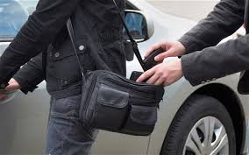
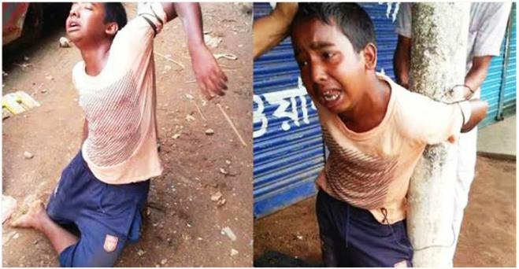
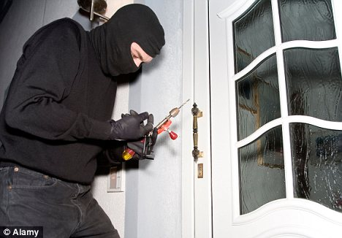
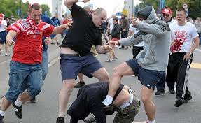
ছবিতে আমরা কি দেখি

Slide 5
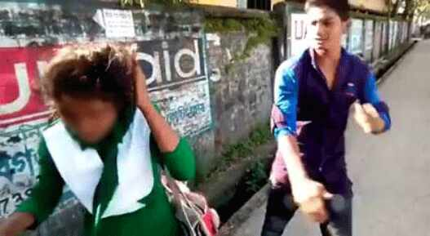
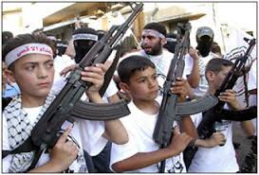
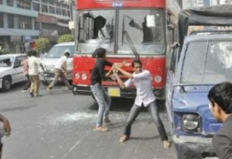

Slide 6
আজকের পাঠ
অপরাধ
Crime
Crime
অপরাধ

Slide 7
শিখনফল
এই পাঠের শেষে শিক্ষার্থীরা...
১
অপরাধ কি তা বলতে পারবে
২
অপরাধের কারন ব্যাখ্যা করতে পারবে
৩
অপরাধ দূরকরণের উপায় নিরূপণ করতে পারবে

Slide 8
বিষয়বস্তু আলোচনা
(১০মিনিট)

Slide 9
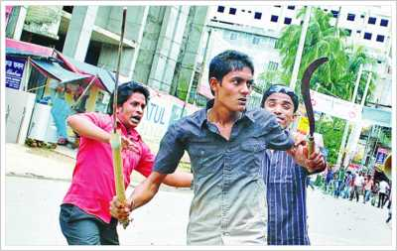
ইঙ্গিতঃ
অপরাধ কী?

Slide 10
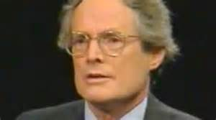
উত্তর
সাধারণত সামাজিক মুল্যবোধ পরিপন্থী বা রাষ্ট্রীয় আইন পরিপন্থী কাজকে অপরাধ বলে গণ্য করা হয়।অপরাধ স্থান-কাল-পাত্রভেদে ভিন্ন হয়ে থাকে।যেমন-পাশ্চাত্য সমাজে ছেলেমেয়েদের বিবাহবহির্ভুতসম্পর্ক, একত্রে বসবাস, সমকামিতা, মদ্যপান ইত্যাদি আইনগতভাবে বৈধ কিন্তু আমাদের দেশে এগুলো জঘন্যতম অপরাধ।আবার যুক্তরাজ্যে বিচার বিভাগের যৌক্তিক সমালোচনা করার অধিকার সব নাগরিকের আছে কিন্তু আমাদের দেশে বিচার বিভাগের সমালোচনা করা রাষ্ট্রীয় আইনের পরিপন্থী।তাই বলা যায় অপরাধের ধারণা বিভিন্ন দেশে বিভিন্ন রকম।
এ প্রসঙ্গে ডেভিড পোপেনো বলেন,“অপরাধ হছে এমন এক আচরণ, যা সরকারী কতৃপক্ষ দ্বারা নিষিদ্ধ এবং যার জন্য অপরাধীকে আনুষ্ঠানিক বিধানের মাধ্যমে শাস্তি দেওয়া যেতে পারে।”
D.Popenoe

Slide 11
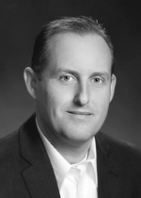
জে.এম.শেপার্ড এর মতে,“অপরাধ হচ্ছে ঐ সকল কাজ যা, আইন ভঙ্গ করে।”
Shepard
পরিশেষে বলা যায় , একটি নির্দিষ্ট সময়ে নির্দিষ্ট সমাজের মধ্যে বিদ্যমান আইনের পরিপন্থী যে কোন কাজকে অপরাধ বলা হয় এবং কোন ব্যক্তির দ্বারা এরূপ কাজ সংঘটিত হলে তাকে অপরাধী বলে।

Slide 12
অপরাধের বৈশিষ্ট্য
অপরাধের স্তর
১।একটি কাজ বা কর্তব্যে অবহেলা
২।আইনত নিষিদ্ধ
৩।উদ্দেশ্য বা অভিপ্রায়
৪।উদ্দেশ্যর বাস্তবায়ন
৫।শাস্তিযোগ্য হতে হবে এবং তা আইনে উল্লেখ থাকতে হবে
১।ইচ্ছা(Intention)
২।প্রস্তুতি(Preparation)
৩। অপরাধ প্রচেষ্টা(Effort of crime)

Slide 13
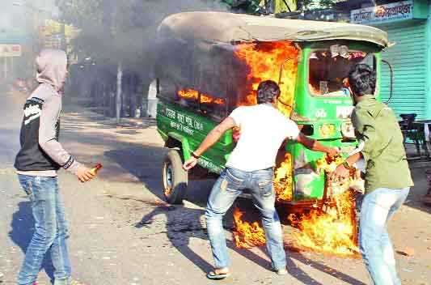
অপরাধের বিভিন্ন ধরন
১।কিশোর অপরাধঃ-অপ্রাপ্ত বয়স্ক কিশোরদের দ্বারা সংঘটিত অপরাধই কিশোর অপরাধ

Slide 14
২।ক্ষতিগ্রস্ত বা শিকারবিহীন অপরাধ
৩।ভদ্রবেশী অপরাধ

Slide 15
৪।সম্পত্তি ও ব্যাক্তির বিরুদ্ধে অপরাধ

Slide 16
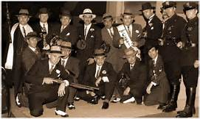
৫।পেশাগত অপরাধ
৬।সংগঠিত অপরাধ

Slide 17
Edwin H.Sutherland and Donald R.Cressey তাঁদের“Principles of Criminalogy”গ্রন্থে অপরাধের মাত্রার ভিত্তিতে দুই ধরণের অপরাধের উল্লেখ করেছেন।যথাঃ
১।গুরুতর অপরাধ(Felonies):
২।লুঘু অপরাধ (Misdemeanors):
অপরাধবিজ্ঞানী Lemart তাঁর“Social Problems”গ্রন্থে অপরাধকে দুইভাগে ভাগ করেছেন।যথাঃ
১।পরিস্থিতিগত অপরাধ
২।নিয়মতান্ত্রিক অপরাধ
Richard Quinney and Clinard তাদের“Criminal Behaviour System:A Typology”গ্রন্থে ছয় প্রকার অপরাধের কথা বলেছেন।যথাঃ
১।ব্যাক্তিগত নির্যাতনমূলক অপরাধঃহত্যা,ধর্ষণ,শারিরীক নির্যাতন ইত্যাদি।
২।সম্পত্তিবিষয়ক অপরাধঃব্যক্তিগত সম্পত্তি আইন লঙ্ঘন।
৩।পেশাগত অপরাধঃপেশাগত অবস্থানে থেকে অর্থনৈতিক উদ্দেশ্যে অপরাধ ।
৪।রাজনৈতিক অপরাধঃরাজনৈতিক বিশ্বাঘাতকতা,গুপ্তচরবৃত্তি,শত্রুদেশে তথ্য পাচার ইত্যাদি।
৫।জনশৃংখলা অপরাধঃপতিতা বৃত্তি,মদ্যপান,যানবাহন আইন ভঙ্গ করা।
৬।প্রচলিত অপরাধঃচুরি,ডাকাতি,অপহরণ,দাঙ্গা ইত্যাদি।
W.A.Bonggerউদ্দেশ্যের ভিত্তিতে অপরাধকে কয়েকভাগে ভাগ করেছেন।যথাঃ
১।অর্থনৈতিক অপরাধঃ ২।যৌণ সম্পর্কিত অপরাধঃ
৩।রাজনৈতিক অপরাধঃ ৪।প্রতিহিংসার উদ্দেশ্যে অন্যন্য অপরাধঃ

Slide 18
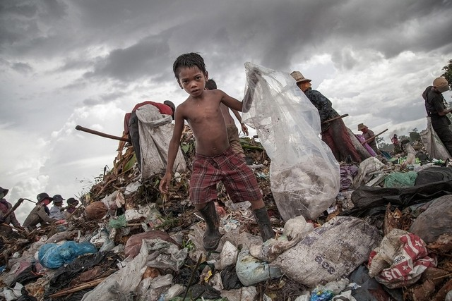
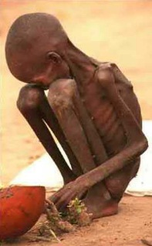
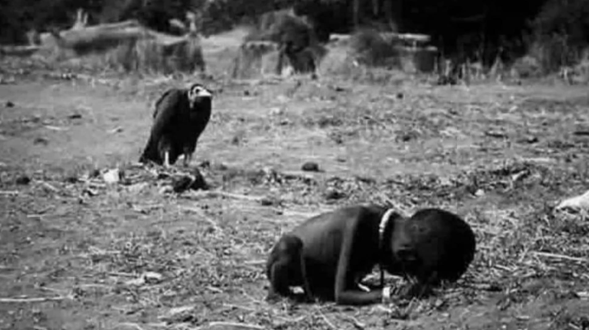
ছবিগুলো দেখে জোড়ায় জোড়ায় আলাপ কর
অভাব

Slide 19
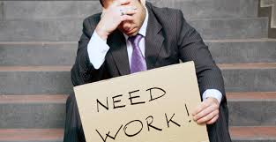
কর্মের অভাব

Slide 20
পরিবার
পিতৃমাতৃহীন ছেলেমেয়ে
অতিশয় লোকারন্য পরিবার
ঝগড়াটে পরিবার

Slide 21
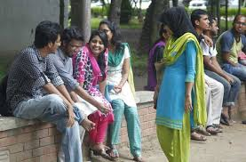
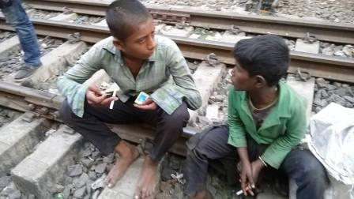
বন্ধুবান্ধব

Slide 22
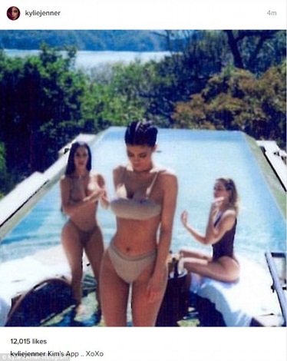
অশ্লীল ছবি

Slide 23
জোড়ায় কাজ(১০মিনিট)
অপরাধের কারণ সমুহ চিহ্নিত কর

Slide 24
(উত্তর) অপরাধের জৈবিক কারণ
১।অসামঞ্জস্যপুর্ণ মুখমন্ডল
২।অস্বাভাবিক চোয়াল
৩।ত্রুটিপুর্ণ চোখ
৪।অস্বাভাবিক কান
৫।বাকা নাক
৬।পশমী চুল
৭।ঠোট মোটা
৮।দীর্ঘ বাহু
৯।অস্বাভাবিক থুতনী
১০দৈহিক বিকালঙ্গতা
১১।বংশগতি
অপরাধবিজ্ঞানীলমব্রোসো (lombroso),
গারফেলো প্রমূখ বিজ্ঞানী অপরাধের কারণ বিশ্লেষণে জৈবিক দৃষ্টিভঙ্গির সাহায্য নেন।তিনি মনে করেন ত্রুটিপূর্ণ বা অস্বাভাবিক শারিরীক বৈশীষ্ট্যের অধিকাররীরাই হলো অপরাধী।

Slide 25
সামাজিক কারণ সমুহ
১।পারিবারিক কারণ
ক)সুযোগ সুবিধা বিহীন পরিবার
খ)অতিশয় লোকারণ্য পরিবার
গ)দুর্বল পরিবারিক নিয়ন্ত্রণ
ঘ)ভগ্ন পরিবার
ঙ)অপরাধ প্রবণ পরিবার
২।সামাজিক মুল্যবোধের অবক্ষয়
৩।সামাজিক পরিবেশ
৪।উচ্চাভিলাষ
৫।সঙ্গদোষ
৬।অনুকরণ
৭।অশিক্ষা
৮।ত্রুটিপুর্ণ শিক্ষা ব্যবস্থা
৯।দুর্বল সামাজিক নিয়ন্ত্রণ
১০।ধর্মীয় জ্ঞানের অভাব
১১।অপসংস্কৃতির অনুপ্রবেশ
১২ন্যায়বিচারের অভাব
১৩।মাদক দ্রব্য সেবন
১৪।ত্রুটিপুর্ণ কারাগার

Slide 26
অপরাধের কারণ
অর্থনৈতিক কারণ
রাজনৈতিক কারণ
১।দারিদ্র
২।বেকারত্ব
৩।পেশা
৪।অর্থনৈতিক ব্যবস্থা
৫।শিল্পায়ন ও নগরায়ন
৬।জনসংখ্যার ঘনত্ব
৭।অতিমাত্রায় বৈষয়িক মনোভাব
১।ত্রুটিপুর্ণ বিচার ব্যবস্থা
২।আইন শৃংখলা রক্ষাকারী বাহিনীর স্বল্পতা
৩।রাজনৈতিক সংঘাত
জৈবিক কারণ
ভৌগোলিক কারণ

Slide 29
দলীয় কাজ
২০মিনিট
শাপলা দলঃ
অপরাধ একটি সামাজিক ঘটনা-ব্যাখ্যা কর।
তোমাদের সমাজ থেকে অপরাধ দূরকরণে কী কী পদক্ষেপ নেওয়া উচিৎ বলে তোমরা মনে কর।
জবা দলঃ
শিউলি দলঃ
তোমরা কি মনে কর,দারিদ্রই অপরাধের একমাত্র কারণ? বিশ্লেষণ কর।

Slide 30
দলীয় কাজের উত্তর
শাপলা দলঃ
অপরাধমূলক কর্মকান্ড সমাজকে কেন্দ্র সংঘটিত হয় বলেই অপরাধ একটি সামাজিক ঘটনা।অপরাধ কোন সহজাত প্রবৃত্তির ফল নয়।বরং এটি একটি সামাজিক ঘটনা।পৃথিবীতে জন্মের সময় কেউ অপরাধী হয়ে জন্মায় না।যেহেতু আইনের লংঘন হলো অপরাধ।তাই বলা যায়,একজন মানুষ পৃথিবীতে আবির্ভাবের সাথে সাথে আইনের স্পর্শ পাই না।জন্মের পর ব্যক্তি পরিবারের সংস্পর্শে আসে এবং সেখানেই লালিত-পালিত।এরপর সে সমাজে এবং পরবর্তীতে রাষ্ট্রের সংস্পর্শে আসে।রাষ্ট্র যেহেতু আইন প্রণয়ন করে,তাই মানুষ যে আইন লঙ্ঘন করে সেটা সমাজেরই সৃষ্টি।সুতরাং অপরাধ অবশ্যই সামাজিক ঘটনা।

Slide 31
জবা দলঃ অপরাধ প্রতিকারের উপায়
প্রতিশোধমুলক
নিবারণমুলক
প্রতিরোধমুলক
সংশোধনমুলক

Slide 32
শিউলি দলঃ
পুর্বে আলোচনা করা হয়েছে

Slide 33
মূল্যায়ন(৫মিনিট)
১।অপরাধ কি?
২।অপরাধের কয়টি স্তর থাকে?
৩।ভদ্রবেশী অপরাধ কাকে বলে?
৪।ক্ষতিগ্রস্ত বা শিকাবিহীন অপরাধ কী?
৫। “Etiology of crime”-কি?
৬। “Principles of Criminalogy”-গ্রন্থের লেখক কে?
৭।“Social Problems”-গ্রন্থের লেখক কে?
৮।শাস্তি কী?
৯।“Probation and Parole”-শব্দের অর্থ কী?
১০।কোর্টের কাজ কী?
১।জেলখানার কাজ কী?
১২।খেলাধুলার পরিবেশ না থাকলে শিশু অপরাধী হয় কেন?
১৩। অপরাধের পেছনে পরিবারের ভুমিকা কী?
১৪। অপরাধের পেছনে অর্থনৈতিক কারণ অধিক দায়ী কেন?

Slide 34
বাড়ির কাজ
তোমার চারপাশে কি কি ধরণের অপরাধ সংঘটিত হয় তা লিখ

Slide 35
আল্লাহ হাফেজ

